Slide 1


Солнечная система
Автор презентации: Presentacium.ru

Slide 2

Введение
Презентация охватит строение и состав Солнечной системы, планеты земной группы, сравнительные характеристики планет, распределение их масс и малые космические тела. Также будут рассмотрены роль Солнца, его влияние на Землю и история исследования космоса. Завершат материал прогнозы будущего изучения и возможные экологические последствия деятельности человека.

Slide 3

Состав солнечной системы
Солнечная система включает 8 планет: 4 планеты земной группы (Меркурий — радиус 2440 км, Венера — 6052 км, Земля — 6371 км, Марс — 3390 км) и 4 газовые гиганты (Юпитер — масса ≈ 1,9×10^27 кг, Сатурн — диаметр ≈ 116 460 км). Всего в Солнечной системе насчитывается 186 спутников, крупнейшие из которых — Ганимед (диаметр ≈ 5268 км), Титан (≈ 5151 км) и Каллисто (≈ 4821 км).

Slide 4

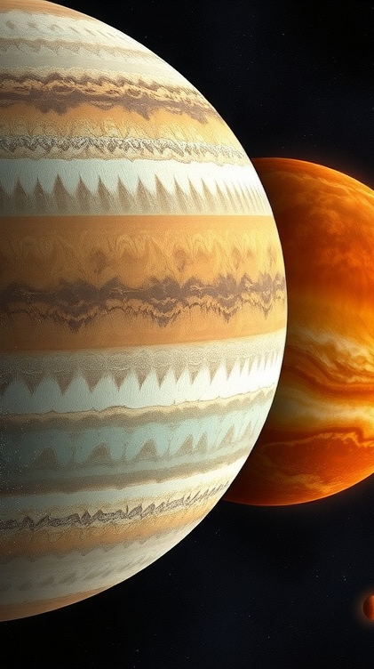
Планеты земной группы
Планеты земной группы включают 4 тела: Меркурий (диаметр 4880 км), Венеру (12 104 тыс.км² поверхности), Землю (510,1 млн.км²) и Марс (144,8 млн.км).
Они имеют схожую структуру — ядро, мантию и кору. Все обладают твердой поверхностью, причем Земля единственная с активной гидросферой и биосферой.

Slide 5

Сравнительные характеристики планет (таблица)
Планета | Масса (10^24 кг) | Диаметр (км) | Расстояние от Солнца (10^6 км) | Температура поверхности (°C) | Атмосфера
Меркурий | 0.330 | 4,880 | 57.9 | +430 / -180 | Основной газ — углекислый
Венера | 4.87 | 12,104 | 108.2 | +464 | Плотная углекислотная атмосфера
Земля | 5.97 | 12,742 | 149.6 | +15 | Азот, кислород
Марс | 0.642 | 6,779 | 227.9 | -60 | Тонкая углекислотная атмосфера
Юпитер | 1898 | 139,820 | 778.6 | -110 | Водород, гелий
Солнечная система представляет собой удивительное разнообразие планет с уникальными характеристиками. Например, Меркурий обладает экстремальной температурой поверхности (+430°C днем и -180°C ночью), а его атмосфера состоит преимущественно из углекислого газа. Венера же выделяется плотной атмосферой углекислого газа, создающей мощный парниковый эффект и высокую температуру в +464°C.

Slide 6
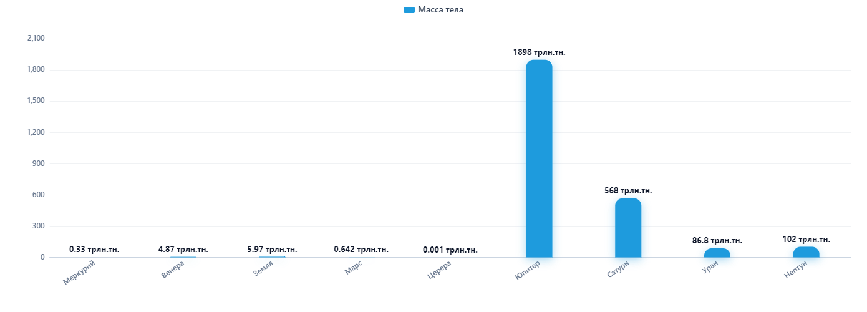
Распределение массы тел солнечной системы (диаграмма круговая или столбчатая)
Диаграмма показывает распределение общей массы планет Солнечной системы и карликовой планеты Цереры, выраженной в триллионах тонн. Наибольшая масса приходится на Юпитер — около 1900 трлн тонн, наименьшая — на Меркурий (0.33 трлн тонн).

Slide 7

Спутники планет-гигантов
1
Юпитер обладает 79 известными спутниками — крупнейшие из них: Европа (диаметр 3100 км), Ганимед (5268 км) и Каллисто (4821 км).
2
Сатурн имеет 82 спутника, включая Титан (диаметр 5151 км) — крупнейший естественный спутник Солнечной системы.
3
Уран насчитывает 27 спутников, среди которых Миранда (диаметр около 472 км) выделяется необычными рельефами.

Slide 8

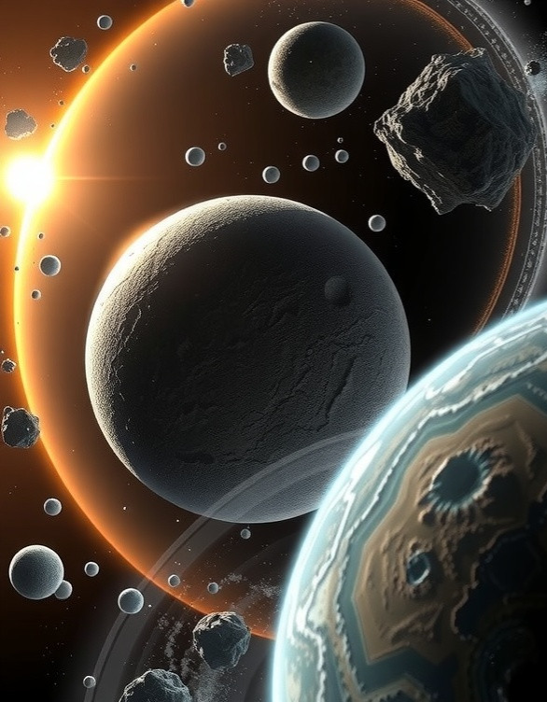
Малые тела солнечной системы
Малые тела Солнечной системы включают около 700 тыс. астероидов (98% находятся в поясе между Марсом и Юпитером), более 1 млн комет (большинство в облаке Оорта) и свыше 100 тыс. метеороидов.
Наиболее известный астероид — Церера (диаметр ≈940 км), а крупнейший объект пояса Койпера — Эрида (~2326 км). Общее количество малых тел превышает 100 млрд единиц.

Slide 9

Солнце – источник жизни
1
Солнце составляет 99,8% массы Солнечной системы (2х10^30 кг).
2
Оно обеспечивает Землю энергией: около 174 петаватт солнечного излучения достигает атмосферы нашей планеты ежесекундно. За счет Солнца вырабатывается 70% всей электроэнергии в мире ежегодно.

Slide 10

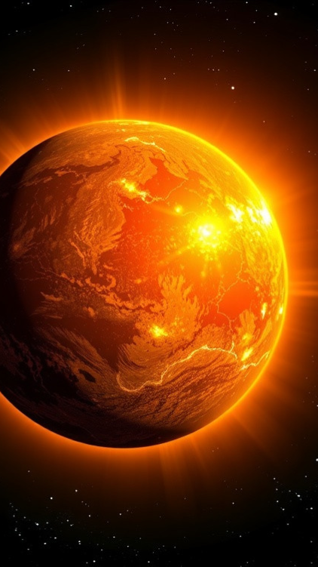
Влияние Солнца на Землю
Среднее расстояние от Земли до Солнца составляет 149,6 млн км (астрономическая единица).
Оно обеспечивает Землю энергией равной примерно 174 петаватт, поддерживая температуру +15°C у поверхности планеты.
За год Солнце испускает около 386 миллиардов миллиардов мегаджоулей энергии.

Slide 11
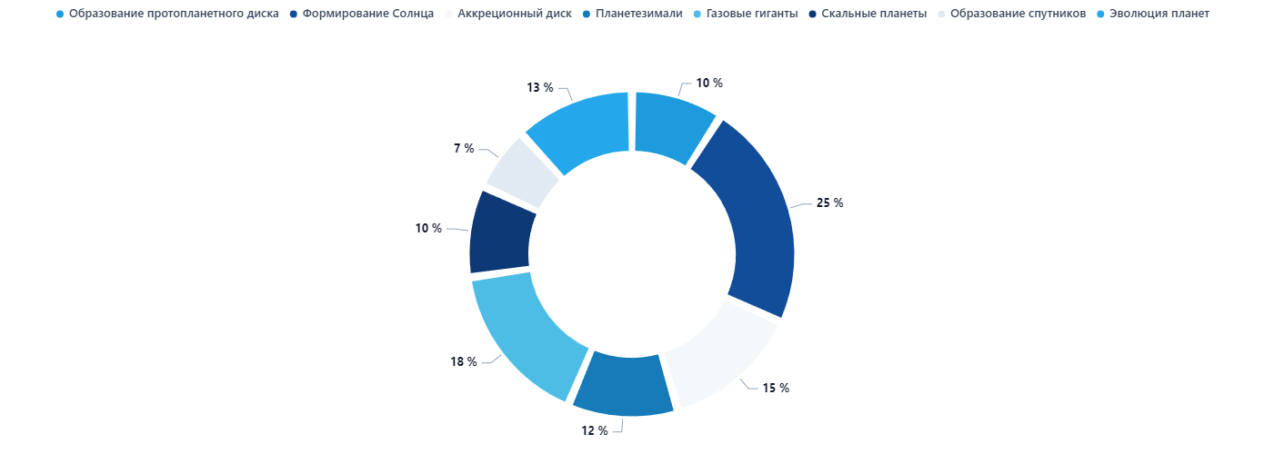
Возникновение и эволюция солнечной системы
Диаграмма отражает этапы возникновения и эволюции Солнечной системы (%): образование протопланетного диска (10%), формирование Солнца (25%) и др.; основные фазы включают аккрецию материала (15%), появление планетезималей (12%), рождение газовых гигантов (18%), скальных планет (10%), образование спутников (7%) и эволюцию планет (13%).

Slide 12

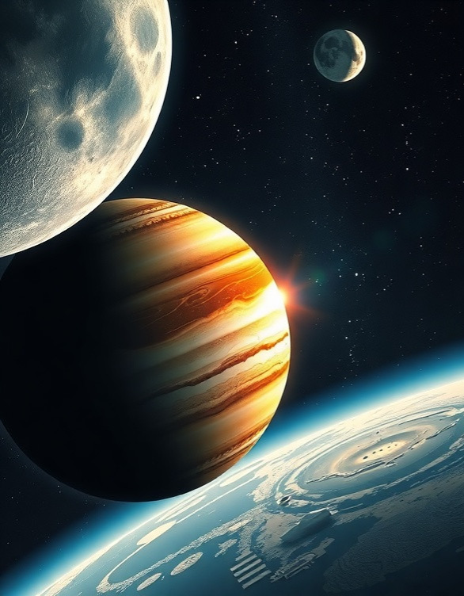
Исследования космоса и солнечная система
Согласно данным NASA, на сегодняшний день изучено около 178 лун в Солнечной системе, из которых 53 находятся у Юпитера. Исследователи обнаружили более 4 тысяч астероидов диаметром свыше 1 км, включая крупнейший – Цереру (940 км).
За последние 60 лет запущено 88 космических аппаратов для изучения планет и спутников нашей системы.

Slide 13
Современные миссии к планетам
1
Миссия «Вояджер-1» (запущена 1977) стала первой, преодолевшей расстояние до 120 астрономических единиц от Солнца (около 18 миллиардов км).
2
В 2015 году аппарат «Новые горизонты» пролетел мимо Плутона на расстоянии всего 12 554 км (самый близкий подход к карликовой планете). Марсоход «Кьюриосити» с 2012 года передал более 200 гигабайт данных о поверхности Марса, исследовав площадь свыше 14 квадратных километров.

Slide 14

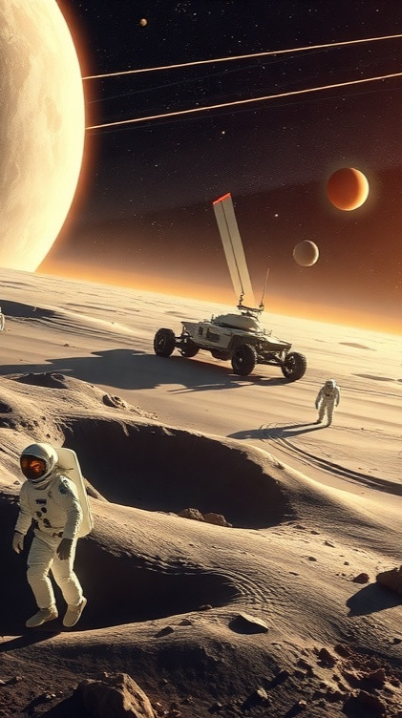
Будущее изучение и освоение космоса
В ближайшие 10 лет планируется запуск 20 новых космических аппаратов для изучения Марса (в том числе 4 орбитальных станций и 2 ровера). К 2030 году ожидается создание постоянной базы на Луне с участием до 50 астронавтов одновременно (расходы $10 млрд/год).
До 2050 года планируется пилотируемый полет к Юпитеру с возвращением через 8 лет (расстояние около 780 млн км).

Slide 15
Экологические проблемы и влияние человека
Ежегодно люди выбрасывают ≈4 млрд тонн углекислого газа (CO2), что приводит к повышению средней температуры Земли на 1°C за последние столетие; из-за вырубки лесов площадь тропических джунглей сокращается на ≈7 млн гектаров ежегодно, теряя около 15% биоразнообразия планеты; более 8 млн т пластикового мусора попадает в океаны каждый год, загрязняя ≈25% морской поверхности.

Slide 16
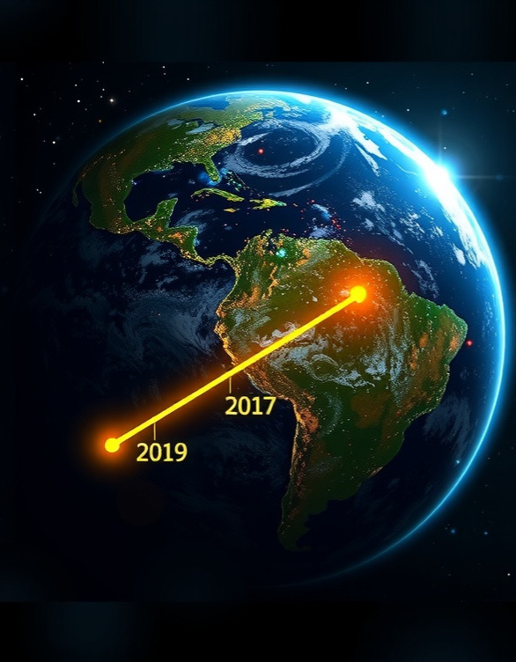
Итоговое обобщение и перспективы
Диаграмма отображает увеличение продолжительности исследований планет в Солнечной системе — с 5 до 19 лет за период с 2010 по 2017 год (единица измерения — годы).
Рост показателей отражает углубление научных знаний о планетах и расширение исследовательских программ.

Slide 17

Спасибо за внимание!
Спасибо за внимание. В этой презентации мы проследили путь от возникновения и эволюции Солнечной системы до современных космических исследований и перспектив её изучения. Мы рассмотрели состав и структуру нашей звёздной семьи, изучили планеты, их спутники и малые тела, узнали о влиянии Солнца на Землю и об экологических последствиях человеческой деятельности в космосе. Завершили же обзор размышлениями о будущем исследовании и возможном освоении космического пространства.

